Slide 1


Дидактическая игра по безопасности «Опасные предметы в быту» Подготовила воспитатель Еноктаева Анна Юрьевна
Муниципальное дошкольное образовательное автономное учреждение «Центр развития ребенка – детский сад № 116 г. Орска «Ералашка»

Slide 2
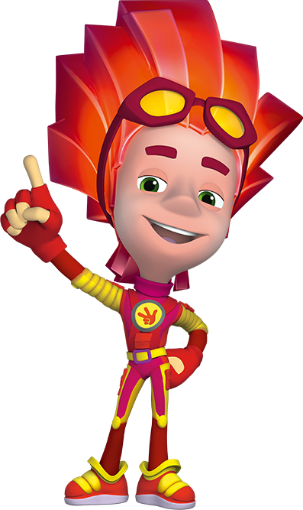

Цель: формировать знания об опасных предметах, с которыми дети встречаются в быту.
Задачи:
- продолжать формировать знание детей об опасных предметах для жизни и здоровья и правило пользования ими.
- развивать внимание, мышление, мелкую моторику рук.
- воспитывать желание соблюдать правила безопасности в быту.

Slide 3
Правила игры.
Принцип игры – лото. Для нее нужно подготовить таблицу с ячейками, изображающими опасные предметы, а также соответствующие карточки. В игре участвуют 4 – 5 детей. Воспитатель зачитывает стишок или загадку о предмете. Дети, разгадав, что это за предмет, выбирают карточку, закрывают ею картинку в табличной ячейке. Выигрывает тот, кто первым правильно закроет все изображения, прозвучавшие в загадках.

Slide 4
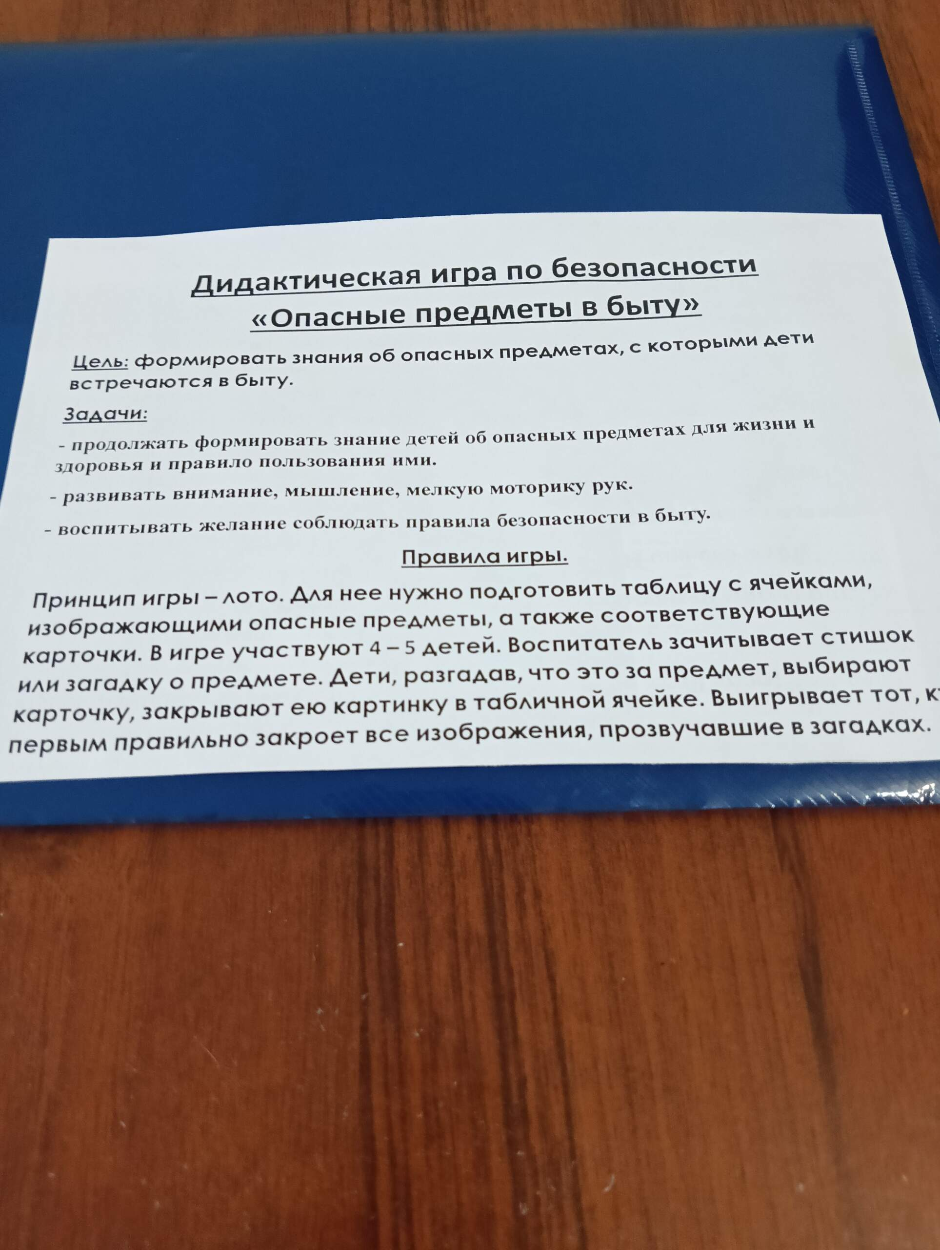
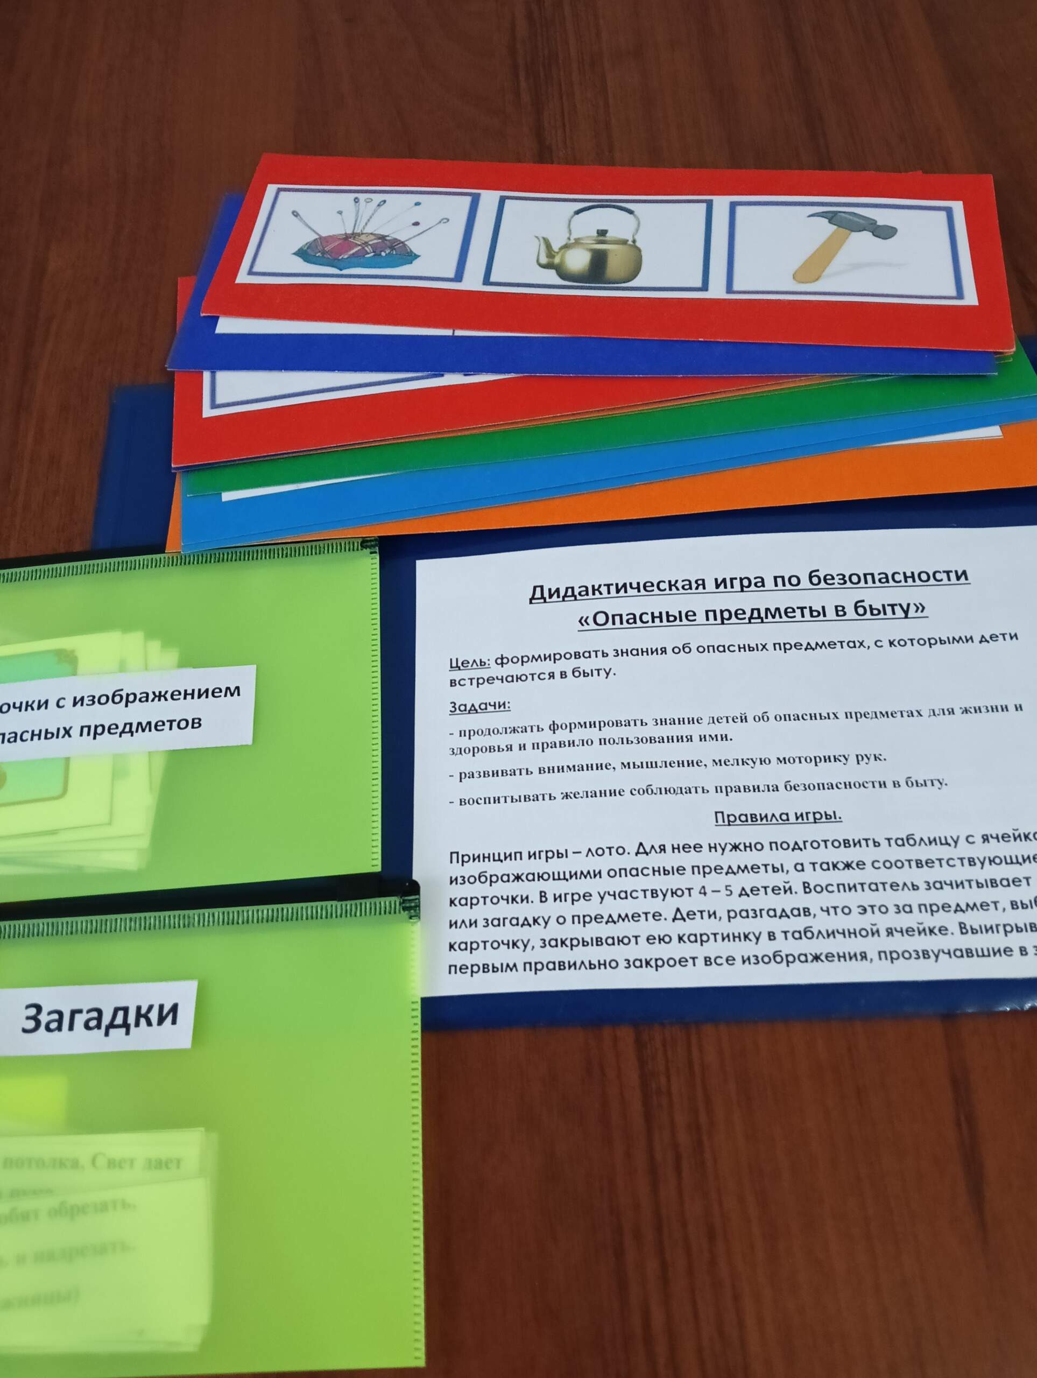
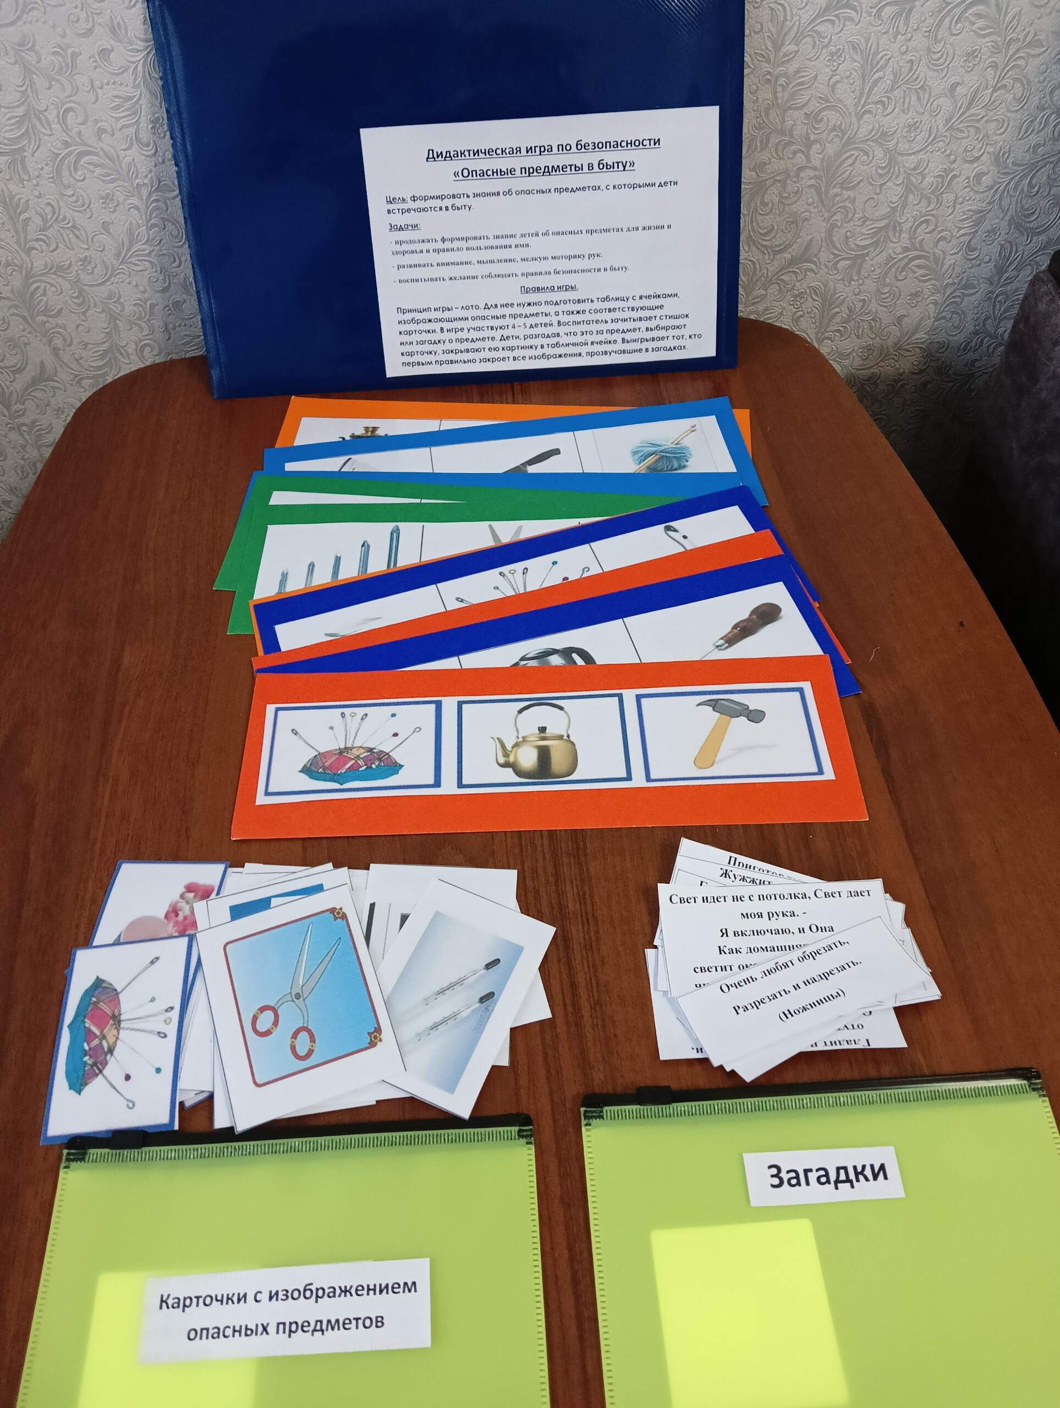

Slide 5
